Slide 1
UNIVERSIDAD DE LAS FUERZAS ARMADAS
“ESPE”
DEPARTAMENTO DE CIENCIAS ECONÓMICAS, ADMINISTRATIVAS Y DE COMERCIO
CARRERA DE CONTABILIDAD Y AUDITORIA
TEMA “ESTRATEGIAS FINANCIERAS PARA LAS EMPRESAS DEDICADAS A LA ELABORACIÓN DE ACEITE DE PALMA AFRICANA EN LA CIUDAD DE SANTO DOMINGO”
AUTORA: GUASTI JÁCOME, NANCY PIEDAD
DIRECTOR: ECO. ACOSTA PALOMEQUE, GALO RAMIRO.

Slide 2
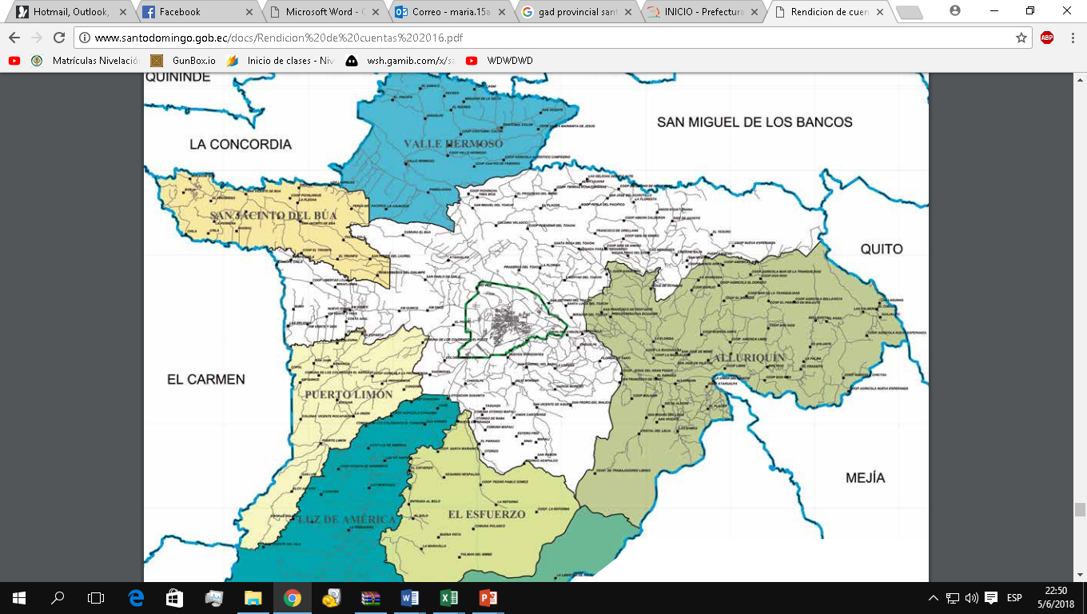
RESEÑA DE LA POBLACIÓN OBJETO DE ESTUDIO
Provincia de Santo Domingo de los Tsáchilas
Provincia eminentemente agrícola y ganadera
Agrícola
Ganadera
Producción de Palma africana

Slide 3
La MPD alcanza el 19,5% producción
EFECTOS
Pérdida de la calidad de la Materia Prima
Altos costos de Producción
Alto costo de la mano de obra directa
Reducción de la Rentabilidad en las empresas aceiteras de palma africana en la ciudad de Santo Domingo.
Carencia de capacitación del personal
Equipo Tecnológico obsoleto
Incremento del componente salarial (SBU)
CAUSA

Slide 4
Objetivos e hipótesis.
Objetivo General:
Proponer Estrategias Financieras para las empresas dedicadas a la elaboración de aceites de la Palma Africana en la Ciudad de Santo Domingo
Analizar la situación financiera de las empresas extractoras de aceite de palma africana en el Ciudad Santo Domingo
Objetivos Específicos:
Fundamentar teóricamente la literatura en el desarrollo de la investigación
Proponer estrategias financieras que le permitan mejorar la rentabilidad de las empresas del Ciudad de Santo Domingo.
Analizar los elementos que intervienen en el costo de producción para mejorar la eficiencia del sector extractor.
El aumento en los costos de producción incide en el descenso de la rentabilidad de las empresas extractoras dedicadas a la elaboración de aceites de palma africana.

Slide 5
CAPÍTULO I
MARCO TEÓRICO

Slide 6
Matriz de marco teórico
Teoría: | Teoría Financiera | Bases Teóricas de Estrategias | Tema: | Estrategias Financieras para las empresas agroindustrias Caso Antioquia Colombia.
Autor: | González, S. & Mascareñas, J. | Paradigma Militar 2500 A.C. Paradigma Matemático (1944 – 1954) Paradigma Económico (1954 – 1994) Paradigma emergente (1994 – 2016) | Autor: | Álvarez M.; Cárdenas A.
Editorial; | Universidad de Madrid
 |  |  | Año: | 2013
 |  |  | Revista: | Finanzas Empresariales
Año | 1999
La teoría financiera trata de estudiar la racionalidad del comportamiento de un agente económico, ante la decisión de asignar recursos en el tiempo buscando el equilibrio. La teoría financiera busca conjugar rentabilidad y riesgo financiero haciendo explicita referencia a los mercados financieros. |  | Según el autor (Chandler, 1962) "…estrategia es determinar los objetivos y las metas fundamentales a largo plazo, adoptar políticas correspondientes y asegurar los recursos necesarios para llegar a esas metas". (Menguzzato, 1995)"…explícita los objetivos generales de la empresa y los cursos de acción fundamentales, de acuerdo con los medios actuales y potenciales de la empresa, a fin de lograr la inserción de ésta en el medio socio económico".
 |  |  | Según el autor Según Van (2007) las estrategias financieras comprenden tres elementos fundamentales que las organizaciones deben considerar al momento de tomar alguna decisión, como los indicadores a corto plazo, el proceso de inversión, y los tipos de estrategias, cada una de ellas deben estar relacionadas con los objetivos principales de la organización.
Indicadores Financieros |  |  | Variable
Los indicadores Financieros son una herramienta clave para la evaluación financiera de una empresa y para aproximar el valor de las mismas. |  | Estrategias Financieras | Capital de Trabajo
 |  |  | Financiamiento Corriente
 |  | Según el autor Gitman menciona que: Las estrategas financieras son acciones que deben plantearse y ejecutarse con la finalidad de mantener y lograr cumplir los objetivos financieros de una entidad, de tal manera que se pueda hacer realidad los resultados esperados de los proyectos previstos por la misma | Estructura Financiera.

Slide 7
Estrategia.- Es la determinación de los objetivos a largo y a corto plazo de una empresa.
Paradigmas de Estrategias Financieras
Paradigma Económico 1954 - 1994
2.500 años Paradigma Militar.
La teoría financiera busca conjugar rentabilidad y riesgo financiero haciendo explicita referencia a los mercados financieros.
Paradigma Matemático 1944 – 1954
Paradigma Emergente 1994 – 2016

Slide 8
Matriz de Referencia de Estudios Relacionados
P1: Estrategias Competitivas y desempeño organizacional en empresas industriales Colombianas | P2: Razones Financieras de Liquidez en la Gestión empresarial para la toma de decisiones | P3: Estrategias Financieras para el manejo de los pasivos circulantes en la empresas privadas de sector comercial de Municipio de Miranda | P4: Impacto económico de las Plantaciones de Palma Africana en la Provincia de Esmeraldas.
Autor: Cálderon G.; Álvarez C.; Naranjo J. | Autor: Herrera A.; Betancourt V.; Vega S.; Vivanco E. | Autor: Romero M.; Belloso L.; Soto D.; Nava A.; Nava M.; Oldenburg A. | Autor: Aray Bethy.
2013 | 2016 | Año: 2015 | Año: 2016
Revista: Ciencias Administrativas | Revista: Ciencias Contables | Revista: Contaduría | Revista: Contaduría
Volumen: 20 Número 38 | Volumen: 24 Número 46 | Volumen: 15 Número 1
Variables | Variables | Variables | Variables
Modelo de Factores Competitivos | Gestión Empresarial | Estrategias Financieras
ROE | Toma de decisiones | Pasivos Circulantes | Costos de Producción
ROA | Razones Financieras | Financiamiento | Productividad
 | Liquidez |  | Financiamiento
 | Actividad
 | Endeudamiento
Temas para futuras investigaciones
Estrategia e Innovación | Económica | Incidencias de politicas | Rentabilidad de las empresas aceiteras
Estrategia y estilos directivos | Financiera

Slide 9
Estrategias a corto plazo
Capital de trabajo.- Es la inversión que una empresa hace en activos a corto plazo como con efectivo, inventarios, cuentas por pagar.
Financiamiento Corriente: apunta hacia la selección de aquellas fuentes que, combinando adecuadamente la relación riesgo rendimiento adoptada por la empresa en correspondencia con su estrategia de capital de trabajo, proporcione el menor costo financiero total.
Estrategias a largo plazo
Inversión: Conjunto de procedimientos diseñados para orientar a un inversor en la selección de carteras
Estructura Financiera: El financiamiento permanente de la empresa deberá definirse en correspondencia con el resultado económico que esta sea capaz de lograr.
Gestión del efectivo: Se encuentra la planificación financiera, específicamente la utilización del presupuesto de caja.
Reparte de Utilidades: Se encuentra directamente relacionada con la estructura financiera , pues esta decisión tiene un impacto inmediato sobre le financiamiento permanente de la empresa.

Slide 10
Prueba Acida
Variables de Estudio
Razón Corriente
Capital de Trabajo Neto.
Rotación de Cartera
Liquidez
MP
MO
CIF
Rotación de Cunetas por pagar
Actividad
Elementos del Costo
Estrategias Financieras
Rotación de Inventarios
Margen Bruto
Financiamiento
Rentabilidad
ROA
ROE
Financiamiento Propio
Endeudamiento a largo Plazo
Margen neto de Ventas.
Endeudamiento del Activo
Endeudamiento a corto Plazo
Dupont

Slide 11
CAPÍTULO II
MARCO METODOLÓGICO

Slide 12
Objeto de Estudio
Enfoque de la Investigación.
Tipología de Investigación
Control de variables No Experimental.
Las extractoras de la ciudad de Santo Domingo
No se manipulara las variables a conveniencia del investigador
Cuantitativo y cualitativo
Investigación Bibliográfica
Investigación de Campo.

Slide 13
Determinación de la Población
La población objeto de estudio esta constituida por todas las empresas del sector extractor de palma africana, determinadas mediante el CIIU C104011, domiciliadas dentro de la ciudad de Santo Domingo
Numero Ruc | Razón Social | Dirección Zonal | Ciudad | Código Actividad Económica | Actividad Económica
1791704959001 | SISTEMA DE EXTRACCION DE PALMISTE SIEXPAL S.A. | ZONA 4 | SANTO DOMINGO DE LOS TSACHILAS | C104011 | ELABORACIÓN DE ACEITES CRUDOS VEGETALES (SIN REFINAR) DE: OLIVA, SOYA, PALMA, SEMILLA DE GIRASOL, SEMILLA DE ALGODÓN, COLZA, REPOLLO O MOSTAZA, LINAZA, ETCÉTERA.
1792019036001 | AGROINPLA S.A | ZONA 4 | SANTO DOMINGO DE LOS TSACHILAS | C104011 | ELABORACIÓN DE ACEITES CRUDOS VEGETALES (SIN REFINAR) DE: OLIVA, SOYA, PALMA, SEMILLA DE GIRASOL, SEMILLA DE ALGODÓN, COLZA, REPOLLO O MOSTAZA, LINAZA, ETCÉTERA.
1791409582001 | ALCOPALMA S.A. | ZONA 4 | SANTO DOMINGO DE LOS TSACHILAS | C104011 | ELABORACIÓN DE ACEITES CRUDOS VEGETALES (SIN REFINAR) DE: OLIVA, SOYA, PALMA, SEMILLA DE GIRASOL, SEMILLA DE ALGODÓN, COLZA, REPOLLO O MOSTAZA, LINAZA, ETCÉTERA.
1792016495001 | MOLSANDO MOLINOS SANTO DOMINGO S. A. | ZONA 4 | SANTO DOMINGO DE LOS TSACHILAS | C104011 | ELABORACIÓN DE ACEITES CRUDOS VEGETALES (SIN REFINAR) DE: OLIVA, SOYA, PALMA, SEMILLA DE GIRASOL, SEMILLA DE ALGODÓN, COLZA, REPOLLO O MOSTAZA, LINAZA, ETCÉTERA.
1792137144001 | EXTRACTORA DE ACEITE LA JOYA EXTRAJOYA CIA. LTDA. | ZONA 4 | SANTO DOMINGO DE LOS TSACHILAS | C104011 | ELABORACIÓN DE ACEITES CRUDOS VEGETALES (SIN REFINAR) DE: OLIVA, SOYA, PALMA, SEMILLA DE GIRASOL, SEMILLA DE ALGODÓN, COLZA, REPOLLO O MOSTAZA, LINAZA, ETCÉTERA.
1791167058001 | OLEODAVILA S.A. | ZONA 4 | SANTO DOMINGO DE LOS TSACHILAS | C104011 | ELABORACIÓN DE ACEITES CRUDOS VEGETALES (SIN REFINAR) DE: OLIVA, SOYA, PALMA, SEMILLA DE GIRASOL, SEMILLA DE ALGODÓN, COLZA, REPOLLO O MOSTAZA, LINAZA, ETCÉTERA.
1791478467001 | PROCEPALMA S.A | ZONA 4 | SANTO DOMINGO DE LOS TSACHILAS | C104011 | ELABORACIÓN DE ACEITES CRUDOS VEGETALES (SIN REFINAR) DE: OLIVA, SOYA, PALMA, SEMILLA DE GIRASOL, SEMILLA DE ALGODÓN, COLZA, REPOLLO O MOSTAZA, LINAZA, ETCÉTERA.
7 empresas extractoras registradas en el Sri. Ciudad Santo Domingo
Fuente: SRI

Slide 14
TÉCNICA E INSTRUMENTOS DE RECOLECCIÓN DE DATOS
INFORMACIÓN SECUNDARIA
INSTRUMENTO DE RECOLECCIÓN
INFORMACIÓN PRIMARIA
Balances de la Superintendencia de Compañías.
Entrevista
Preguntas abiertas
Documentos
Se realizo un cuestionario a los gerentes de las extractoras.
Utilizando el programa del atlas ti

Slide 15
Operacionalización de variables
Objetivo General.- Proponer Estrategias Financieras para las empresas dedicadas a la elaboración de aceite de Palma Africana en la ciudad de Santo Domingo.
Variable | Indicador | Tipo de Información | Técnica | Instrumento | Ítems
1.- Liquidez | 1.1.- Razón Corriente 1.2 Prueba Ácida 1.3 Capital de Trabajo | Secundaria Primaria | Análisis Mixto | Estados Financieros de las Empresas extractoras. Base de datos de la Superintendencia de Compañías Entrevista | 1,2,3,4, 5
2.- Actividad | 2.1 Rotación de Cartera 2.2 Rotación de Cuentas por Pagar 2.3Rotación de Inventarios
3.- Apalancamiento | 3.1 Endeudamiento del Activo 3.2 Endeudamiento a Corto plazo 3.3 Endeudamiento a largo Plazo 3.4 Financiamiento Propio
4-Rentabilidad | 4.1.- Margen bruto 4.2 Margen Neto de Ventas 4.3 ROA 4.4 ROE
 | 4.5 Dupont
5- Elementos del Costo | 5.1 Materia Prima 5.2 Mano de Obra 5.3 CIF | Secundaria Primaria | Análisis Mixto | Estados Financieros de las empresas extractoras. Entrevista | 6,7,8.9,10,

Slide 16
CAPÍTULO III
ANÁLISIS DE RESULTADOS

Slide 17
Análisis Vertical Estado de Situación Financiera
Activo Corriente
Activo No Corriente

Slide 18
Análisis Vertical Estado de Situación Financiera

Slide 19
Estados de Resultados Análisis Vertical.

Slide 20
Variable : Liquidez
Indicador : 1.1 Razón Corriente
1.2 Prueba Ácida
1.3 Capital de trabajo Neto

Slide 21
Variable : Actividad
Indicador: 2.1Rotación de cartera
2.2 Rotación de cuantas por cobrar
2.3 Rotación de inventarios

Slide 22
Variable: Financiamiento
Indicador 3.1 Endeudamiento a corto plazo
3.2 Endeudamiento a largo plazo
3.3 Financiamiento propio

Slide 23
Variable: Rentabilidad
Indicador 4.1Margen Bruto
4.2 Margen Neto de ventas
4.3 ROA
4.4 ROE

Slide 24
Variable: Elementos del Costo

Slide 25
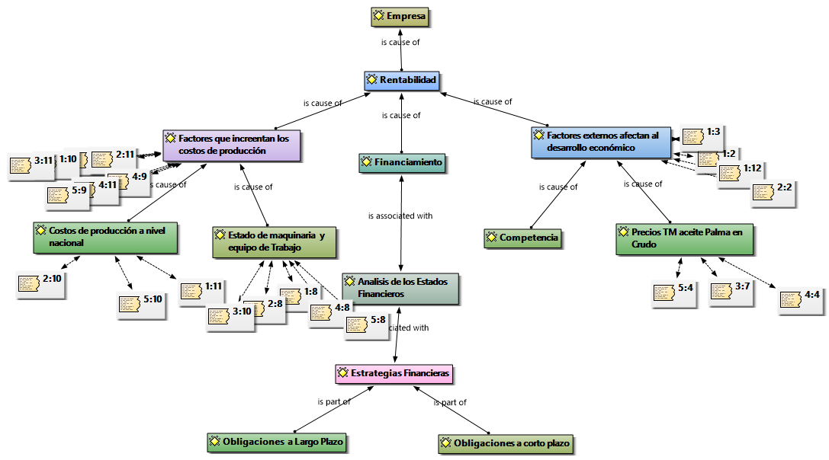
Análisis Cualitativo.

Slide 26
Conclusiones del Programa Atlas Ti.
Según los resultados obtenidos de la investigación del Atlas Ti, sobre las variables dependientes, independientes de la investigación de las empresa aceitera de la Ciudad de Santo Domingo.
Las variables directamente están relacionadas directamente con la liquidez, financiamiento y rentabilidad demostrando su principal problema es los altos costos de producción, dando como resultado baja rentabilidad en el sector extractor de aceites de palma.
La baja rentabilidad de financiamiento que posee las entidades, esto debido a la falta de garantías que aseguran el retorno normal del pago de la deuda.

Slide 27
COMPROBACIÓN DE HIPÓTESIS
MARGEN BRUTO
Margen de utilidad esperado por el sector extractor de 20%
<
Dato específicos Ing. Roberto Alzamora Gerente General (ANCUPA)
Margen bruto = utilidad Bruta / ventas
Margen bruto= -20.066.996,71/ 85.093.054,81
Margen bruto = -23,58%
H1: El aumento en los costos de producción incide en el descenso de la rentabilidad de las empresas dedicadas a la elaboración de aceites de la palma africana.
Ho: El aumento en los costos de producción no incide en el descenso de la rentabilidad de las empresas dedicadas a la elaboración de aceites de la palma africana.
El margen bruto de utilidad esperado por el sector extractor es de 20%
La comparación del margen Bruto obtenido es -23.58% < al 0,20 esperado
Se acepta la hipótesis alterna

Slide 28
CAPITULO IV
PROPUESTA

Slide 29
Objetivo general
Proponer estrategias Financieras para las empresas aceiteras de palma africana en la Ciudad de Santo Domingo
Proponer estrategias de Financiamiento a corto plazo que permita optimizar recursos y minimizar los costos de producción.
Venta de activos fijos que no generen ganancias dentro de la empresa.
Desarrollar investigaciones tecnológicas para que les permita el mejoramiento de la producción de la materia prima.
Buscar Financiamientos a corto plazo por medio de los proveedores.

Slide 30
Estrategias a Largo Plazo
Estrategias Financieras de reinversión con la finalidad de incrementar el capital de trabajo y generar mayor margen de rentabilidad.
Realizar nuevas inversiones en maquinaria y equipo de trabajo, con la finalidad de optimizar recursos y disminuir los costos de producción.
Incrementar mercados alternativos de aceite de palma para mejorar las ventas.
Unificación de las empresas desde las plantaciones, extractoras e industrias lo cual le ayudan a reducir los gastos e incrementar las ventas.
Mejorar la cadena de distribución a fin de obtener mayores ganancias que serán distribuidas dentro del sector extractor

Slide 31
Venta de activos fijos que no generen ganancias dentro de la empresa.
Desarrollar investigaciones tecnológicas para que les permita el mejoramiento de la producción de la materia prima.
Buscar Financiamientos a corto plazo por medio de los proveedores.
Políticas
Revaluar la maquinaria obsoleta.
Seleccionar proveedores que mas beneficie a la entidad.
Acciones
Contratar un profesional experto en revaluó de PP Y EE para calificar el precio.
Incrementar las alianzas entre las empresas publicas y privadas para brindar soporte técnico a los Palmicultores
Designar un presupuesto que le permita el mejoramiento de la MP.
Convenios con los proveedores para extender el plazo de pago.
Estrategias a Corto Plazo

Slide 32
Realizar nuevas inversiones en maquinaria y equipo de trabajo, con la finalidad de optimizar recursos y disminuir los costos de producción.
Incrementar mercados alternativos de aceite de palma para mejorar las ventas.
Unificación de las empresas desde las plantaciones, extractoras e industrias lo cual le ayudan a reducir los gastos e incrementar las ventas.
Mejorar la cadena de distribución a fin de obtener mayores ganancias que serán distribuidas dentro del sector extractor.
Estrategias a Largo Plazo
Políticas
Realizar proformas .
Convenios de unificación con las empresas cercanas.
Acciones
Realizar convenios con corporaciones internacionales.
Acceder a la calificación de RSPO.
Ofertas de nichos de mercado multinacionales.
Realizar un avaluó de la situación económica de los Palmicultores..
Mejora la utilidad de sector.
Ventas directas entre el sector extractor y consumidor.

Slide 33
Una vez realizado el análisis financiero se conoció que las empresas aceiteras, atraviesan por una evidente recesión económica, debido a la mala utilización de los recursos existentes, puesto que los altos costo de producción, afectan a la generación de ingresos disminuyendo el margen de rentabilidad, por lo tanto, en base a los hallazgos encontrados se comprueba la veracidad de la hipótesis planteada en la presente investigación.
Por medio de un análisis mixto se determinó las principales falencias que afectan a los elementos que intervienen en el costo de producción, el cual se centra fundamentalmente en el alto precio que se paga por la materia prima y la desactualización de la maquinaria y equipo de trabajo, disminuyendo a las empresas aceiteras la capacidad para competir en el mercado local.
Conclusiones
En función a los resultados antes mencionados se procedió a proponer estrategias financieras orientadas a reducir los costos y gastos, optimizado la utilización de los recursos en favor de las metas y objetivos planteados por las entidades el sector aceitero, por medio de la rentabilización de los excedentes de liquidez y la reinversión el capital de trabajo en la adquisición de nueva maquinaria y equipo de trabajo tecnológico

Slide 34
Realizar un estudio enfocado a la comercialización de los extractoras de Aceite de Palma.
Se recomienda gestionar un nuevo financiamiento con el fin de efectuar una adecuada inversión en maquinaria más actualizado en tecnología.
Implantar un sistema de estricto control de los costos, analizando cada una de las partidas, a fin de poder plantear acciones correctivas que permitan minimizar los costos de ventas y así mejorar la rentabilidad.
Efectuar negociaciones con los diferentes proveedores para extender el monto y el plazo de los créditos obtenidos, permitiendo con ello obtener mayor liquidez para invertir en nuevas ampliaciones y mejoramientos de las plantas productoras.
Recomendaciones

